Slide 1
hw3
職場故事
Notes:
接下來，我會用故事七步驟，來敘述我的職場故事

Slide 2

目標
Notes:
目標
我從魔法大學畢業後，懷著滿腔熱情和對未來的憧憬，進入了魔法研究部工作。這裡聚集了來自各地的頂尖魔法師和研究者，大家都致力於探索魔法的奧秘。
我的目標是研發出一種能夠改善人們生活的魔法，無論是治癒疾病、提供能源，還是提升農作物的產量。我相信，魔法不僅僅是個人的力量展示，更應該成為造福社會的工具。

Slide 3
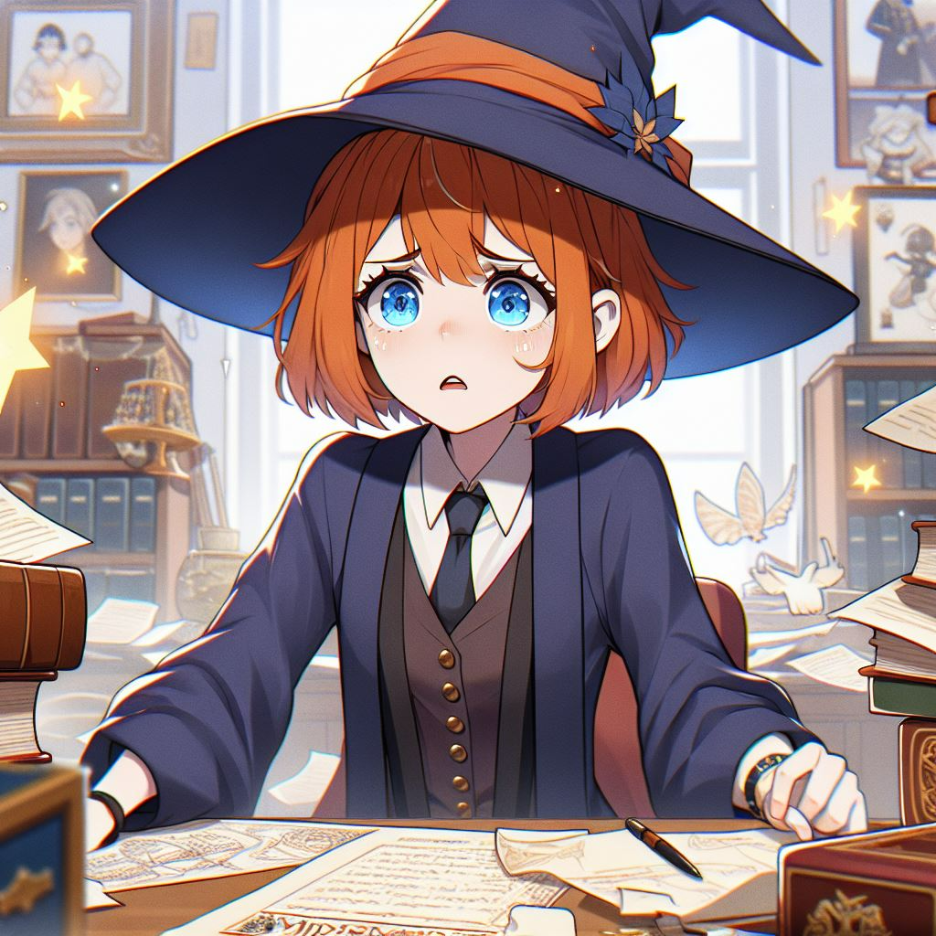
阻礙
Notes:
阻礙
然而，我的上司對我的能力持懷疑態度，分配了大量繁瑣的文書工作給我，這些工作佔據了我大部分的時間和精力，讓我無法專心於我真正熱愛的研究項目。
每天，我都被堆積如山的文件和報告淹沒，從早到晚忙碌不堪。這些文書工作雖然重要，但對於一個渴望探索魔法奧秘的我來說，無疑是一種折磨。我感到自己的才能被埋沒，心中充滿了無力感和挫敗感。
。

Slide 4
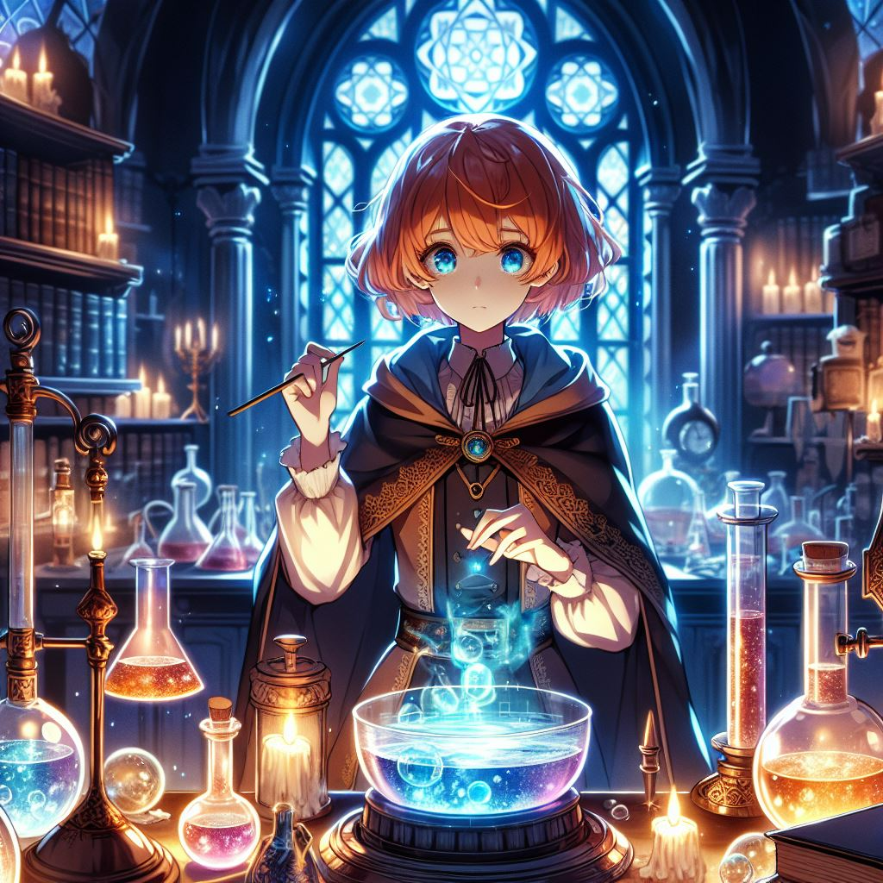
努力
Notes:
努力
儘管如此，我並沒有放棄。我利用每一個空閒的時刻，偷偷地進行我的研究。夜深人靜時，我會點亮一盞小燈，翻閱那些珍貴的魔法書籍，記錄下每一個靈感和發現。這些時刻成為了我生活中的亮點，讓我在繁重的工作中找到了一絲慰藉。

Slide 5
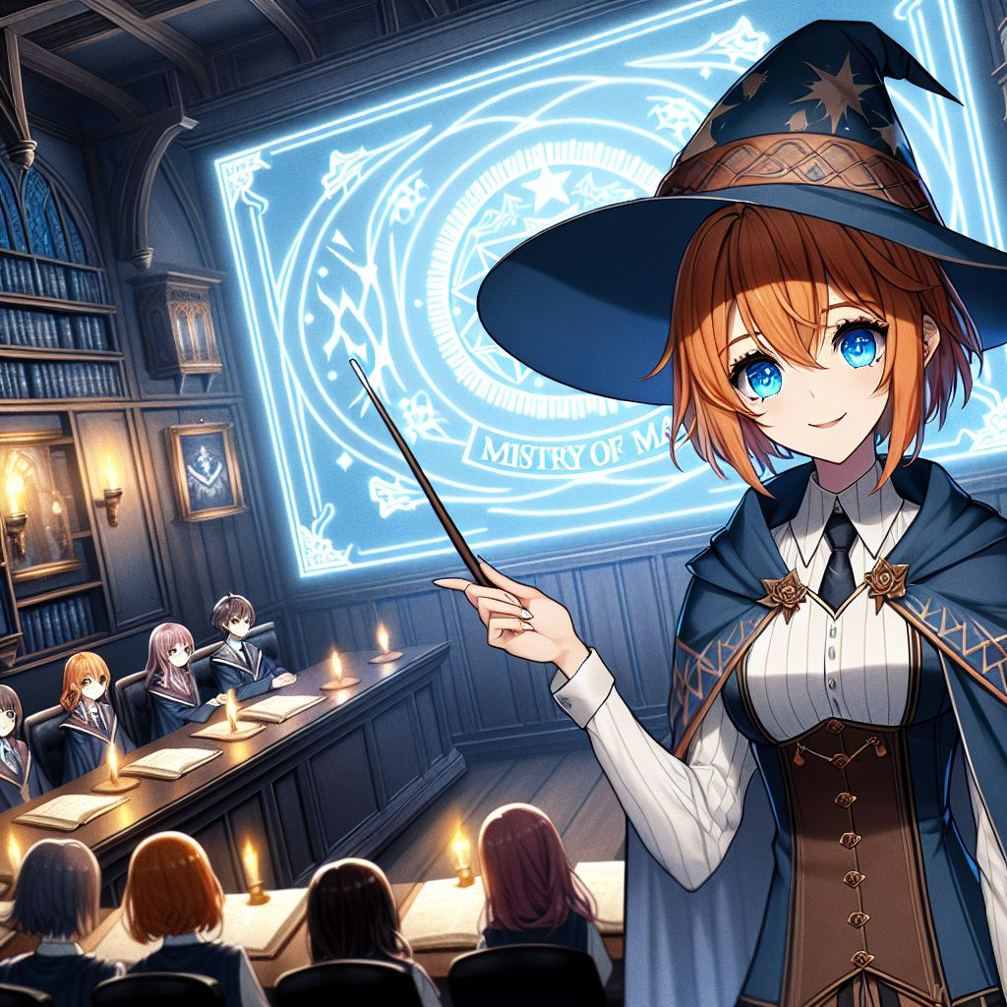
結果
Notes:
結果
隨著時間的推移，我的努力和堅持終於得到了回報。上司開始注意到我的才能和在研究上的進展，對我的態度也逐漸改變。他不再懷疑我的能力，反而開始對我寄予厚望。
有一天，我的上司走進我的辦公室，語氣中帶著一絲欣賞和期待。他告訴我，研究部即將舉行一場重要的會議，邀請了許多知名的魔法學者和研究者參加。他希望我能在會議上展示我的研究成果，向大家展示我們團隊的實力。
聽到這個消息，我的心中既激動又緊張。這是一次難得的機會，不僅能夠展示我的研究成果，還能夠與業界的頂尖人物交流和學習。

Slide 6
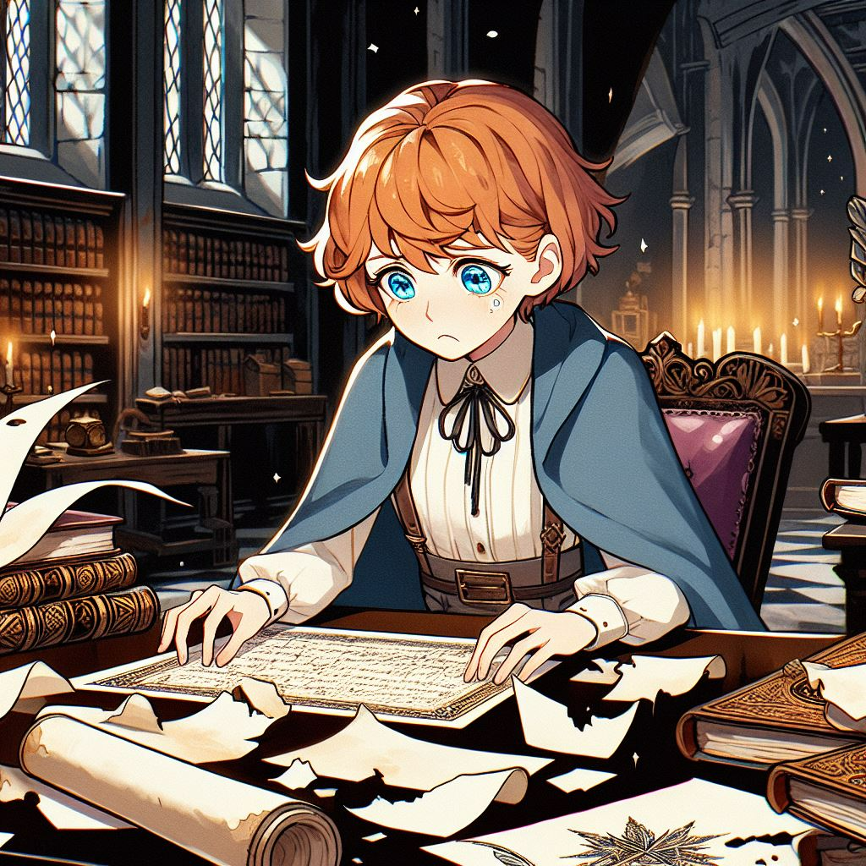
意外
Notes:
意外
在會議開始前，我的報告文件居然都被破壞了。那些精心準備的資料被撕得粉碎，散落在地上，彷彿在嘲笑我的努力和付出。

Slide 7
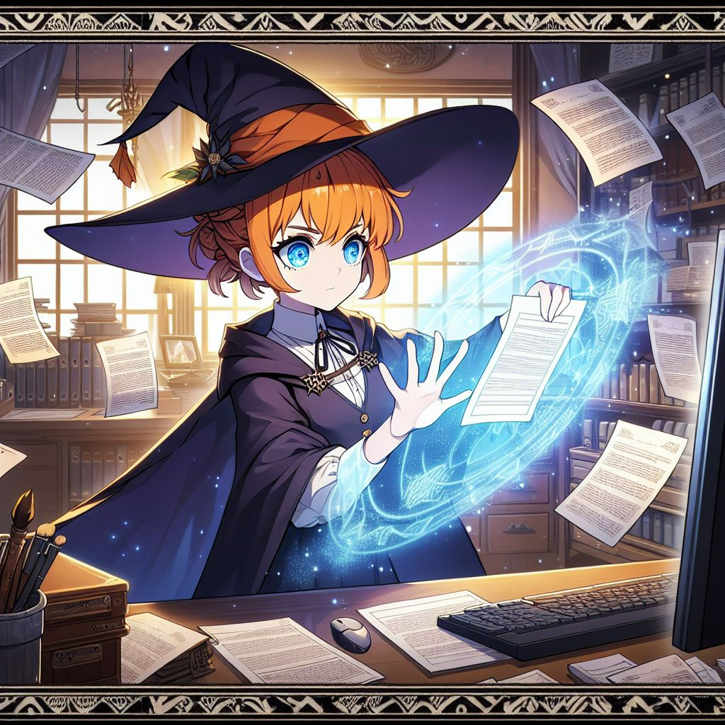
轉彎
Notes:
轉彎
但會議就快開始了，我知道自己沒有時間可以浪費。我強迫自己冷靜下來，深吸一口氣，讓心跳恢復平穩。腦海中迅速回憶起那些被破壞的報告內容，憑藉著記憶力和魔法能力，我開始著手恢復這些損毀的文件。
隨著魔法的施展，破碎的紙張開始在空中漂浮，碎片逐漸聚集在一起，重新組合成完整的頁面。每一個字、每一個數據都在我的腦海中浮現，並精確地出現在恢復的文件上。

Slide 8

結局
Notes:
結局
最後，會議進行得非常成功。當我站在講台上，向大家展示我的研究成果時，觀眾們的目光中充滿了興趣和認可。我的演講流暢而自信，每一個數據和結論都得到了充分的展示。當我結束演講時，會議室裡響起了熱烈的掌聲，這一刻，我感到無比的自豪和滿足。

